Slide 1

THỰC TẬP ĐỒ ÁN CHUYÊN NGÀNH HỌC KỲ 1, NĂM HỌC 2024-2025
XÂY DỰNG WEBSITE THƯƠNG MẠI ĐIỆN TỬ GIÀY THỜI TRANG NODE.JS
Trà Vinh, tháng 1 năm 2025

Slide 2
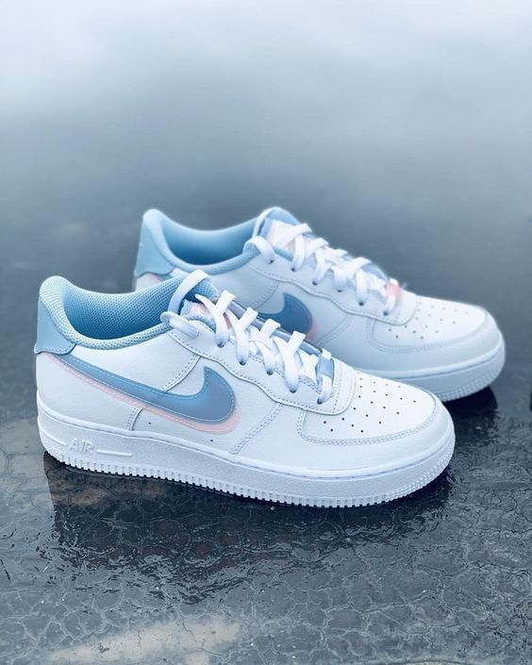
XÂY DỰNG WEBSITE THƯƠNG MẠI ĐIỆN TỬ GIÀY THỜI TRANG NODE.JS
Sử dụng Reactjs, Nodejs và MySQL
XÂY DỰNG WEBSITE BÁN PC

Slide 3


Giới thiệu
Trong bối cảnh công nghệ phát triển mạnh mẽ, việc mua sắm trực tuyến ngày càng trở nên phổ biến, đặc biệt là đối với các sản phẩm thời trang như giày dép. Nhu cầu sở hữu những đôi giày chất lượng, phù hợp với phong cách cá nhân, cùng với việc so sánh giá cả và đặt hàng trực tuyến nhanh chóng, an toàn đang ngày càng tăng cao. Tuy nhiên, nhiều người dùng vẫn gặp khó khăn trong việc tìm kiếm thông tin chi tiết về sản phẩm, so sánh các mẫu mã và thực hiện giao dịch trực tuyến một cách tiện lợi.
Để giải quyết vấn đề này, việc xây dựng một website bán giày hiện đại, dễ sử dụng và tối ưu hóa trải nghiệm người dùng là vô cùng cần thiết. Website sẽ giúp khách hàng dễ dàng tìm kiếm, lựa chọn và so sánh các mẫu giày, từ đó đưa ra quyết định mua sắm thông minh. Đồng thời, nền tảng này sẽ hỗ trợ khách hàng thực hiện các giao dịch trực tuyến một cách nhanh chóng và đảm bảo an toàn.
Dự án sẽ sử dụng hai công nghệ chính là ReactJS và Node.js để phát triển. ReactJS đảm nhận vai trò xây dựng giao diện người dùng, mang lại trải nghiệm trực quan, mượt mà và hiện đại. Node.js sẽ được sử dụng cho phần xử lý phía server, bao gồm quản lý cơ sở dữ liệu, xử lý giao dịch thanh toán và đảm bảo tính bảo mật. Hệ quản trị cơ sở dữ liệu MySQL sẽ được tích hợp để lưu trữ thông tin sản phẩm, khách hàng và đơn hàng một cách hiệu quả.
XÂY DỰNG WEBSITE THƯƠNG MẠI ĐIỆN TỬ GIÀY THỜI TRANG NODE.JS

Slide 4
NỘI DUNG
1.CƠ SỞ LÝ THUYẾT
2. PHÂN TÍCH THIẾT KẾ HỆ THỐNG
3. XÂY DỰNG WEBSITE
4. KẾT LUẬN VÀ PHÁT TRIỂN
XÂY DỰNG WEBSITE THƯƠNG MẠI ĐIỆN TỬ GIÀY THỜI TRANG NODE.JS

Slide 5
1. CƠ SỞ LÝ THUYẾT
Reactjs, Nodejs, Mysql
XÂY DỰNG WEBSITE THƯƠNG MẠI ĐIỆN TỬ GIÀY THỜI TRANG NODE.JS

Slide 6
1. CƠ SỞ LÝ THUYẾT
1.1 Giới thiệu về ReactJS
ReactJS là gì? ReactJS là một thư viện JavaScript mã nguồn mở do Facebook phát triển, được sử dụng chủ yếu để xây dựng giao diện người dùng (UI) cho các ứng dụng web. Với React, giao diện được chia thành các component độc lập, giúp dễ dàng tái sử dụng mã nguồn và bảo trì.
Ưu điểm của ReactJS
Ứng dụng được chia thành các component nhỏ, độc lập và có thể tái sử dụng, giúp giảm thiểu sự trùng lặp và tổ chức mã nguồn hiệu quả.
Sử dụng Virtual DOM để cập nhật giao diện nhanh chóng, tăng hiệu suất và giảm thiểu tác động lên DOM thực.
Kết hợp tốt với các thư viện khác như Redux (quản lý trạng thái) hoặc Axios (gửi HTTP requests), hỗ trợ xây dựng các ứng dụng mạnh mẽ.
Hỗ trợ xây dựng ứng dụng đơn trang, mang lại trải nghiệm người dùng mượt mà khi chuyển đổi giữa các màn hình mà không cần tải lại trang.
Ứng dụng của ReactJS trong Website bán giày
Xây dựng giao diện nơi khách hàng có thể dễ dàng tìm kiếm, duyệt qua các mẫu giày theo danh mục, kích thước, màu sắc và thêm sản phẩm vào giỏ hàng mà không cần tải lại trang.
Hỗ trợ xử lý các thao tác như quản lý giỏ hàng, thanh toán trực tuyến, và đăng nhập/đăng ký tài khoản, mang lại trải nghiệm người dùng mượt mà.
Tích hợp các tính năng lọc, tìm kiếm thông minh, hiển thị đánh giá và so sánh sản phẩm, giúp người dùng đưa ra quyết định mua sắm dễ dàng.
XÂY DỰNG WEBSITE THƯƠNG MẠI ĐIỆN TỬ GIÀY THỜI TRANG NODE.JS

Slide 7
1. CƠ SỞ LÝ THUYẾT
1.2 Giới thiệu về Node.js
Node.js là gì? Node.js là nền tảng chạy JavaScript trên server, sử dụng V8 engine của Google Chrome. Được thiết kế cho các ứng dụng mạng hiệu suất cao và không đồng bộ.
Ưu điểm của Node.js:
Asynchronous I/O: Xử lý nhiều yêu cầu đồng thời mà không chặn luồng thực thi.
Hiệu suất cao: Tối ưu tốc độ nhờ V8 engine.
Đồng nhất ngôn ngữ: Sử dụng JavaScript trên cả frontend và backend.
Hệ sinh thái npm: Hỗ trợ hàng ngàn gói thư viện phong phú.
Ứng dụng trong Website bán giày:
Quản lý cơ sở dữ liệu: Kết nối MySQL để xử lý sản phẩm, đơn hàng, người dùng.
API RESTful: Cung cấp API cho các thao tác giỏ hàng, thanh toán.
Thời gian thực: Hỗ trợ cập nhật giỏ hàng, trạng thái đơn hàng với WebSocket.
Bảo mật: Sử dụng JWT cho đăng nhập và xác thực an toàn.
XÂY DỰNG WEBSITE THƯƠNG MẠI ĐIỆN TỬ GIÀY THỜI TRANG NODE.JS

Slide 8
1. CƠ SỞ LÝ THUYẾT
1.3 Giới thiệu về MySQL
MySQL là gì? MySQL là hệ quản trị cơ sở dữ liệu quan hệ (RDBMS) mã nguồn mở, được sử dụng rộng rãi để lưu trữ và quản lý dữ liệu của các ứng dụng web. MySQL sử dụng SQL (Structured Query Language) để thao tác dữ liệu.
Ưu điểm của MySQL
Hiệu năng cao: Xử lý lượng lớn dữ liệu với tốc độ nhanh, phù hợp cho các ứng dụng web.
Dễ sử dụng: Hỗ trợ cú pháp SQL thân thiện, dễ học và triển khai.
Mã nguồn mở: Không tốn phí và có cộng đồng hỗ trợ rộng lớn.
Tính tương thích: Kết hợp tốt với nhiều ngôn ngữ lập trình như Node.js, PHP, Python.
Bảo mật cao: Hỗ trợ kiểm soát truy cập, xác thực người dùng và mã hóa dữ liệu.
Ứng dụng trong Website bán giày
Quản lý sản phẩm: Lưu trữ thông tin giày (tên, giá, kích cỡ, danh mục).
Quản lý người dùng: Theo dõi thông tin tài khoản, lịch sử mua hàng.
Xử lý đơn hàng: Lưu trữ chi tiết đơn hàng, trạng thái thanh toán.
Tìm kiếm và lọc: Hỗ trợ tìm kiếm sản phẩm theo danh mục, giá, hoặc kích thước.
XÂY DỰNG WEBSITE THƯƠNG MẠI ĐIỆN TỬ GIÀY THỜI TRANG NODE.JS

Slide 9
2. PHÂN TÍCH THIẾT KẾ HỆ THỐNG
XÂY DỰNG WEBSITE THƯƠNG MẠI ĐIỆN TỬ GIÀY THỜI TRANG NODE.JS

Slide 10
2. PHÂN TÍCH THIẾT KẾ HỆ THỐNG
2.1 Mô hình thực thể kết hợp
XÂY DỰNG WEBSITE THƯƠNG MẠI ĐIỆN TỬ GIÀY THỜI TRANG NODE.JS

Slide 12
2. PHÂN TÍCH THIẾT KẾ HỆ THỐNG
2.2 Mô hình vật lý
XÂY DỰNG WEBSITE THƯƠNG MẠI ĐIỆN TỬ GIÀY THỜI TRANG NODE.JS

Slide 14
3. XÂY DỰNG WEBSITE GIÀY
XÂY DỰNG WEBSITE THƯƠNG MẠI ĐIỆN TỬ GIÀY THỜI TRANG NODE.JS

Slide 15
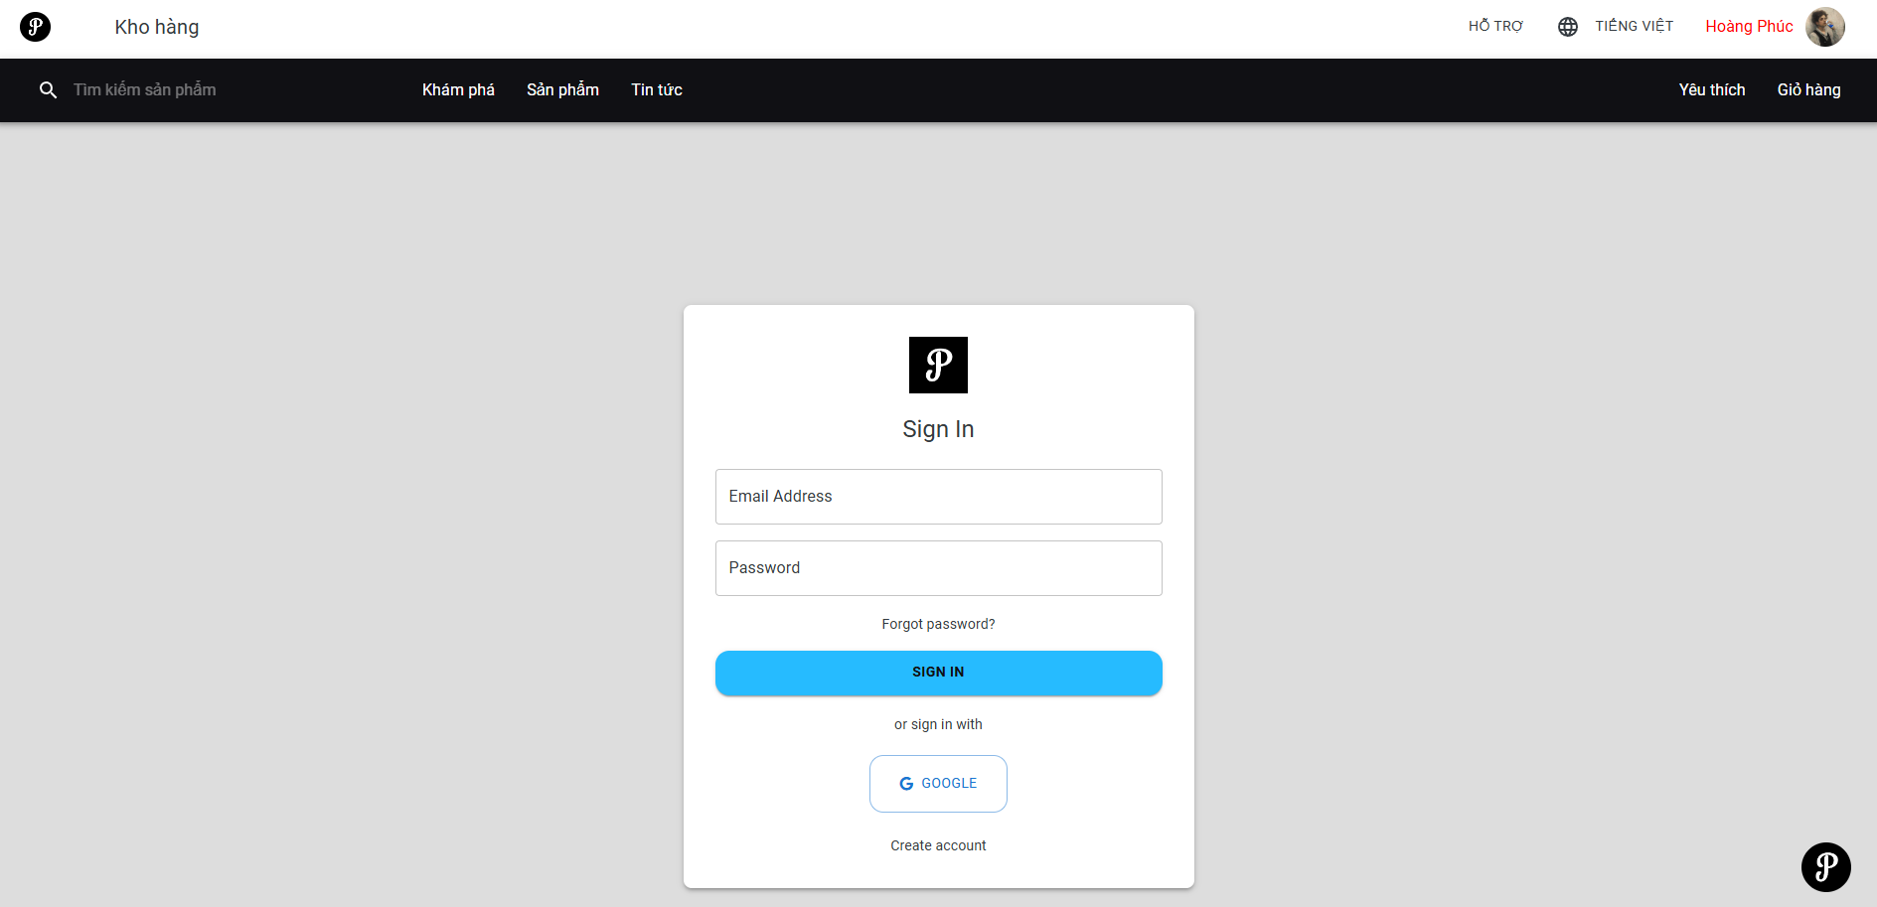
3. XÂY DỰNG WEBSITE GIÀY
3.1 Giao diện đăng nhập, đăng ký
Đây là trang đăng nhập cho người dùng, có hai chức năng chính là đăng nhập và đăng ký, khi đăng nhập cần phải nhập email và mật khẩu để tiến hành vào hệ thống
XÂY DỰNG WEBSITE THƯƠNG MẠI ĐIỆN TỬ GIÀY THỜI TRANG NODE.JS

Slide 16
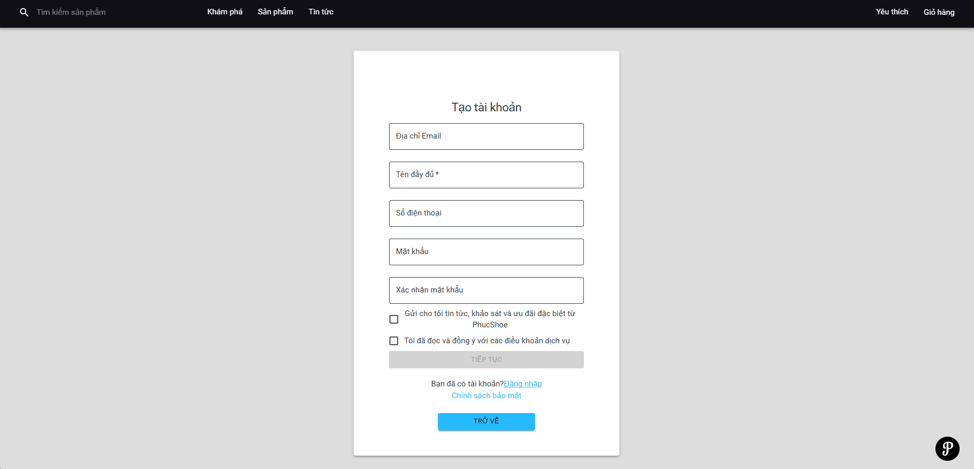
3. XÂY DỰNG WEBSITE GIÀY
3.2 Giao diện đăng ký
XÂY DỰNG WEBSITE THƯƠNG MẠI ĐIỆN TỬ GIÀY THỜI TRANG NODE.JS

Slide 17
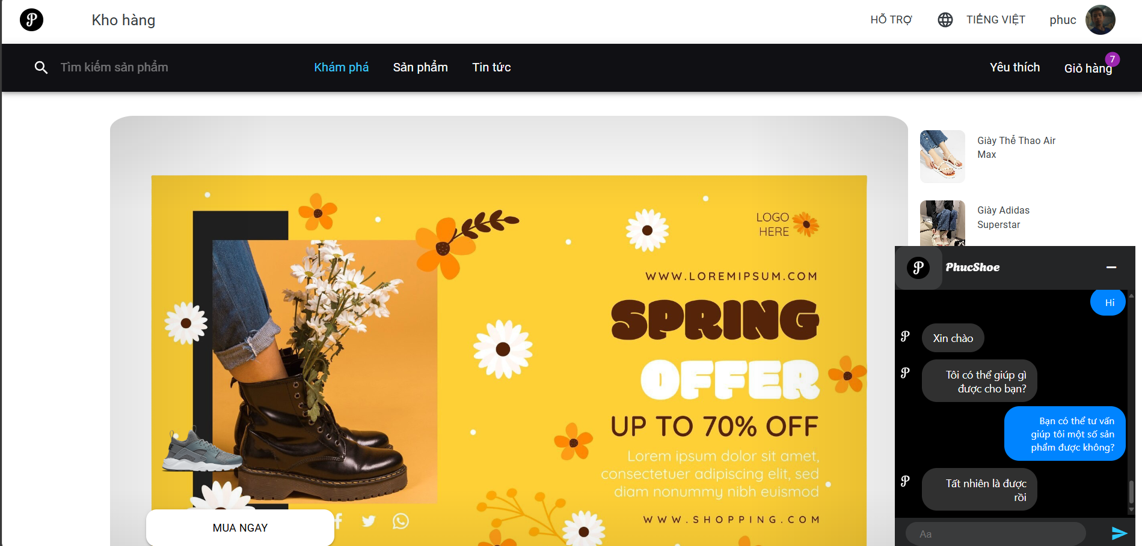
3. XÂY DỰNG WEBSITE GIÀY
3.3 Giao diện trang chủ
Giao diện trang chủ của website sẽ gồm slide và danh sách sản phẩm.
XÂY DỰNG WEBSITE THƯƠNG MẠI ĐIỆN TỬ GIÀY THỜI TRANG NODE.JS

Slide 18
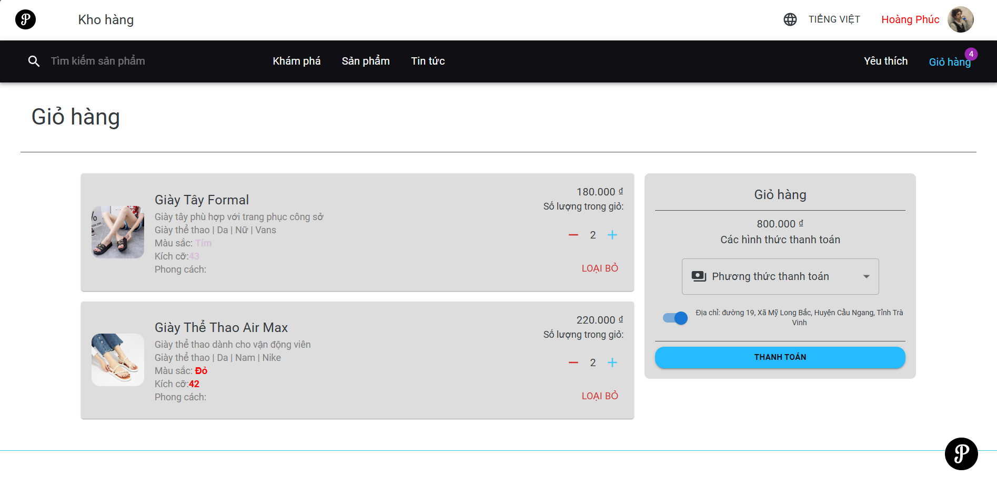
3. XÂY DỰNG WEBSITE GIÀY
3.4 Giao diện giỏ hàng
Giao diện giỏ hàng bên trong có số lượng sản phẩm, giá tiền, tổng tiền cần phải thanh toán, nếu đã xác nhận mua thì chỉ cần bấm nút thanh toán.
XÂY DỰNG WEBSITE THƯƠNG MẠI ĐIỆN TỬ GIÀY THỜI TRANG NODE.JS

Slide 19
4. KẾT LUẬN VÀ PHÁT TRIỂN
Kết quả đạt được, nhược điểm, hướng phát triển.
XÂY DỰNG WEBSITE THƯƠNG MẠI ĐIỆN TỬ GIÀY THỜI TRANG NODE.JS

Slide 20


4. KẾT LUẬN VÀ PHÁT TRIỂN
4.1. Kết quả đạt được
Website hoàn chỉnh: Xây dựng thành công website bán giày với giao diện hiện đại, thân thiện, hỗ trợ tốt trên cả desktop và mobile.
Tính năng cơ bản:
Quản lý sản phẩm: Hiển thị, tìm kiếm, lọc giày theo danh mục, giá, kích thước.
Giỏ hàng: Thêm/xóa sản phẩm, tính tổng chi phí.
Đặt hàng: Hỗ trợ đăng nhập, thanh toán và theo dõi trạng thái đơn hàng.
Hiệu năng tốt: Ứng dụng ReactJS, Node.js và MySQL mang lại trải nghiệm nhanh, mượt mà.
Bảo mật: Sử dụng JWT để bảo vệ dữ liệu người dùng và đảm bảo giao dịch an toàn.
XÂY DỰNG WEBSITE THƯƠNG MẠI ĐIỆN TỬ GIÀY THỜI TRANG NODE.JS

Slide 21

4. KẾT LUẬN VÀ PHÁT TRIỂN
4.2. Nhược điểm
Hạn chế trong tìm kiếm nâng cao: Tìm kiếm chưa tối ưu hóa với dữ liệu lớn, chưa hỗ trợ đề xuất thông minh.
Quản lý thời gian thực: Thông báo trạng thái đơn hàng chưa được cập nhật tự động.
Tính năng thanh toán: Chưa tích hợp cổng thanh toán trực tuyến hoàn chỉnh.
Khả năng mở rộng: Cần tối ưu thêm để hỗ trợ lượng lớn người dùng đồng thời.
XÂY DỰNG WEBSITE THƯƠNG MẠI ĐIỆN TỬ GIÀY THỜI TRANG NODE.JS

Slide 22

4. KẾT LUẬN VÀ PHÁT TRIỂN
4.3. Hướng phát triển
Tối ưu hóa di động: Cải thiện giao diện trên thiết bị di động.
Hỗ trợ khách hàng trực tuyến: Tích hợp chatbot hoặc live chat.
Mở rộng phương thức thanh toán và giao hàng: Hỗ trợ thanh toán quốc tế và giao hàng linh hoạt.
Tích hợp AI và Machine Learning: Gợi ý sản phẩm và tối ưu hóa trải nghiệm mua sắm.
XÂY DỰNG WEBSITE THƯƠNG MẠI ĐIỆN TỬ GIÀY THỜI TRANG NODE.JS

Slide 23
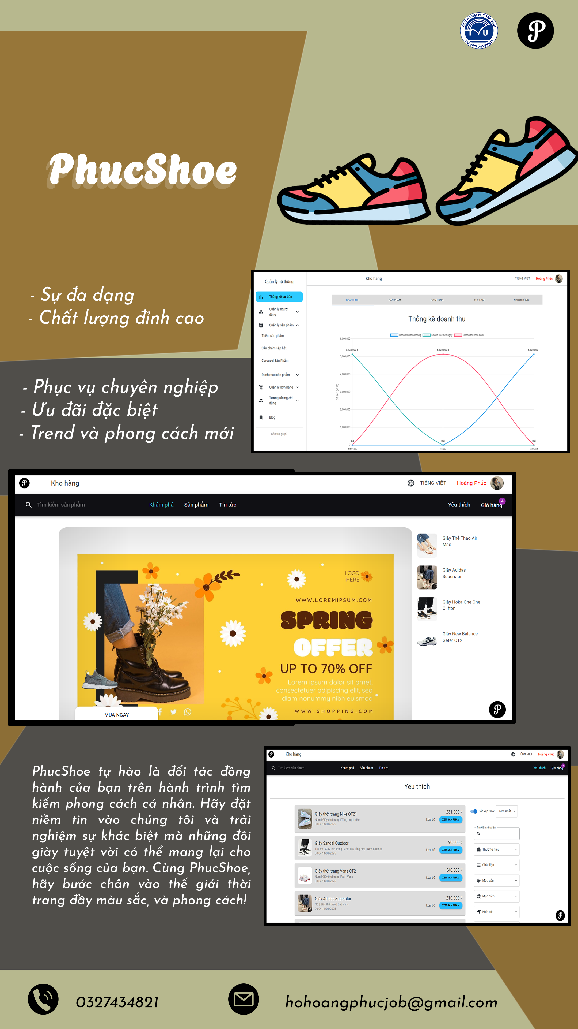

Slide 24




Thank you

